Slide 1
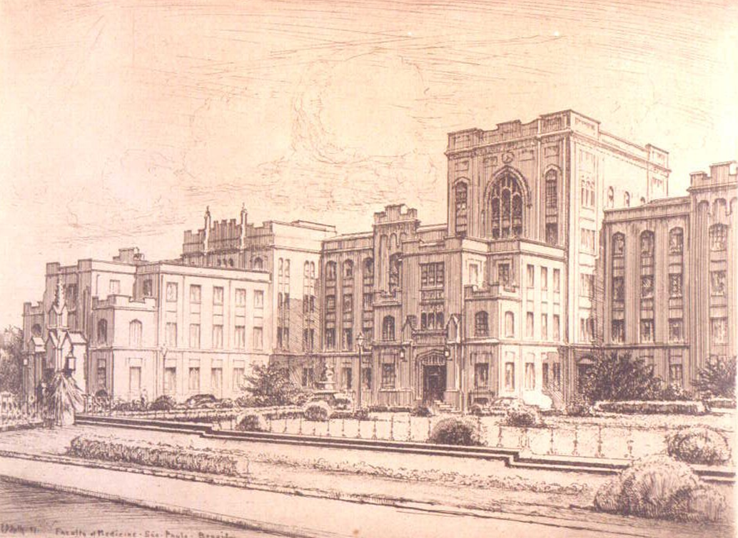



ELA
MODELO DA PESQUISA PARA A CURA DA DOENÇA
Gerson Chadi. MD.
Professor Titular
Centro de Neurorregeneração e ELA
Departamento de Neurologia
Faculdade de Medicina da USP
gerchadi@usp.br

Slide 2
ClinicalTrials.gov
Ensaios Clínicos para ELA
-Drogas (maioria)
-Células (segundo lugar)
-Genética
-Procedimentos/Equipamentos
-Biomarcadores
-Recrutando
-Finalizado
-Finalizado com Resultados
-Ativos, não recrutando
-Retirados
Terapia Celular
266 – ELA - 12.4%
1579 – Do. Alzheimer - 0.6%
1415 – Do. Parkinson - 0.8%

Slide 3
 | %
Autologous Bone Marrow-derived Stem Cell | 30
Autologous Mesenchymal Stem Cell | 21
Autologous Mesenchymal Bone Marrow Stromal Cells Secreting NTFs | 14
Human Spinal Cord Derived Neural Stem Cell | 7
Granulocyte Colony Stimulating Factor (GCSF) | 7
Autologous Bone Marrow-derived Stem/Progenitor Cells | 3
Umbilical Cord Mesenchymal Stem Cells | 3
Hematopoietic Stem Cells in Patients | 3
Human Neural Stem Cell | 3
Mesenchymal Stem Cell | 3
LA-haplo Matched Allogenic Bone Marrow Derived Stem | 3
Glycosides(CTG) | 3

Slide 4
-Talampanel Teva Pharmaceutical Industries – 559 – Fase 2 Duplo cego- Finaliz– negativo
-SB-509 -Sangamo Biosciences – - Fase 2, Finalizado – preliminar – melhora função muscular
-Plasmid Gene Transfer of Zinc Finger Protein VEGF-A Transcription Activator (SB-509)
-Ceftriaxone -Massachusetts General Hospital – 513 -Fase 1,2 e 3 (Interrompido)
-Thalidomide- Dartmouth-Hitchcock Medical Center- Fase 2, n=24, sem efeito específico, ef colateral
-Creatina-Tamoxifeno – fase 2, n=60, Nazem Atassi, parcial, sugestivo de positivo. Aumentar o n
-Antisense oligo ISIS 333611. Mass GH. Patients with rapidly progressive forms of ALSf SOD1 gene.
Zinco (altas doses)-Phoenix Neurological Associates, LTD – fase 1, 2, n=10. tolerado
-Tauroursodeoxycholic acid (TUDCA) (antioxidante, derivado de acido biliar) – dimin progressao (54 sem)
-NP001 Neuraltus Pharmaceuticals (macrófagos), fase 2 completada (reultados +), organizando fase 3
-High Dose CoQ10 - Columbia University. Fase 2 , 185, resultados não justificam um fase 3
-Ketogenic Diet in Amyotrophic Lateral Sclerosis - Johns Hopkins fase 3. 80 (G), 17% (P), 3% (C)
-Rasagilina (Parkinson)- University of Ulm, Fase 2, n=250. Excelente resultado preclinico
-Ceftriaxone (cefalosporina de 3ª. G – transp Glu Astroglial) - NEALS Consortium and HIH c 3 coortes
-Compassionate Use of Ceftriaxone in Patients With Amyotrophic Lateral Sclerosis (ALS) - NCT00718393
-MCI-186 – Endaravone Mitsubishi Tanabe Pharma Corporation, n+137, (Progressão Rápida ?)
-Mexiletine p o tto de cãibras musculares. (arrit card, contacao musc, lesao do nervo na NPDiab)
Un California, Fase 4 (i iônicas). Sem outros ef esp
Arimoclomol in SOD1 ALSf. Phase II/III Randomized, Placebo cont -ongoing, but not recruting
FDA Lifts Ban on Development of Arimoclomol (protetora celular via HSP
Dexpramipexole – Massachusetts GH) n=943 Knopp Biosciences- fase 3 (Sem benefício)
GM604, Genervon Biopharmaceuti, n=12, (1 ano) – Auto designação de droga órfã . Solicitação aprovacão acelerada no FDA. “Droga do Many many many”. FDA solicitou dados dos ensaios controversos
Tirasemtiv (CK- 2017357)
Safety Extension Study of TRO19622 in ALS - Trophos Fr, fase 2 em andamento n=271 Canais mitocond

Slide 5
Gilenya (Fingolimod)
Masitinib inibidores da proteína quinase (PKIs) AB Science
Ozanezumab (GSK1223249) NOGO-Ainb ). Cytokinetics. N=28. fase 2
Safety and Efficacy of AVP-923 in PBA Patients With ALS or MS (STAR) antcgo MNDA
Tamoxifeno (anticancer) Fase 2a, seguro, eficacia anda n clara

Slide 6
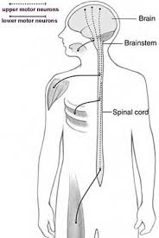
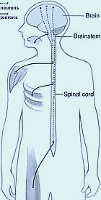
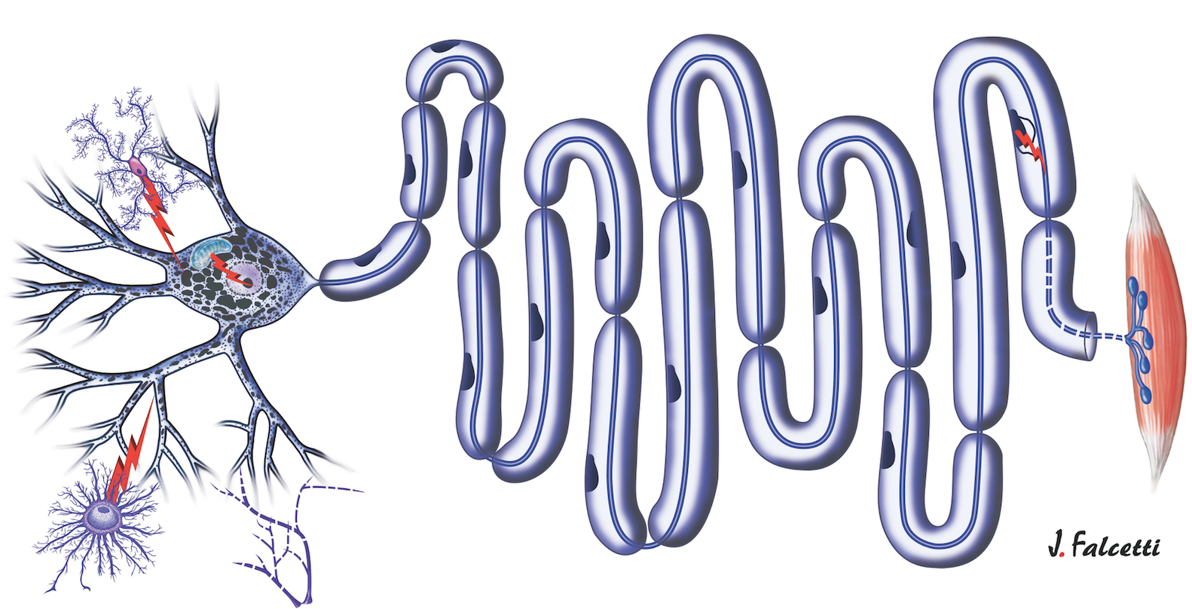
NMSup
ELA
NMInf
Síndrome
ELA
DLFT
DP
PROTEINOPATIA (TDP-43)
C9ORF72
Célula não neuronal?
Processo Inflamatório?
Vias moleculares?

Slide 7

Fraqueza e Atrofia Musculares, hipo/hiper reflexia, fasciculações
Adulto, Progressiva, Morte por falência respiratória
Incidência – (n/ano/100 mil): 2; 4 (>60 anos)
20-30 (ELA Precoce) – Aumentando!!!
Prevalência - 4 - 8 (regionalidade)
Homem: Mulheres - 1,56
- 45 anos (diagnóstico) - HC FMUSP
Formas Clínicas: esporádica (94%) e familiar (6%)
Fatores de Risco: nada comprovado nas formas não hereditárias
Excepcionalidade dos casos das Ilhas do Pacífico Oeste
SOBREVIDA: 2,5 a 5 anos após o diagnóstico
Projeto ELA Brasil (HC FMUSP), após 2010
- 3 casos novos/semana. 600 casos novos
- 550 pacientes participando de projetos de pesquisa
- 45 anos (diagnóstico)

Slide 8
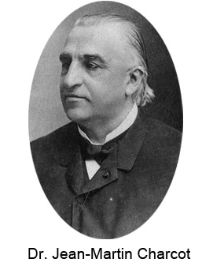


MARCOS NA ELA EM INTERVALOS DE 70 ANOS
1868
1938
2014

Slide 9

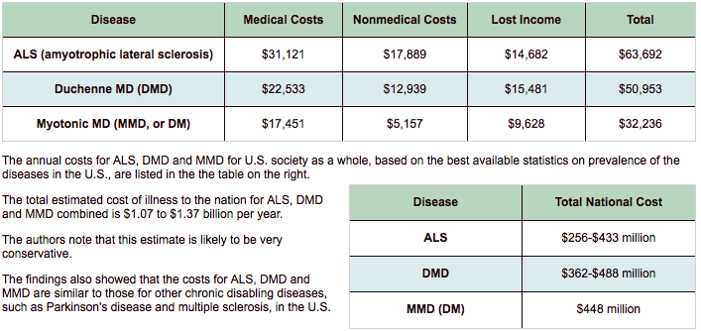
QUANTO CUSTA A ELA?
Fonte: MDA
-Perda anual de 1,07 a 1,4 bilhões de dólares/ano
-O custo de cada uma delas/ano é semelhante a EM e D Parkinson

Slide 10
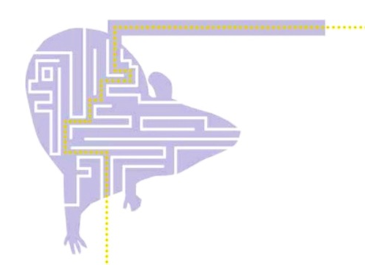
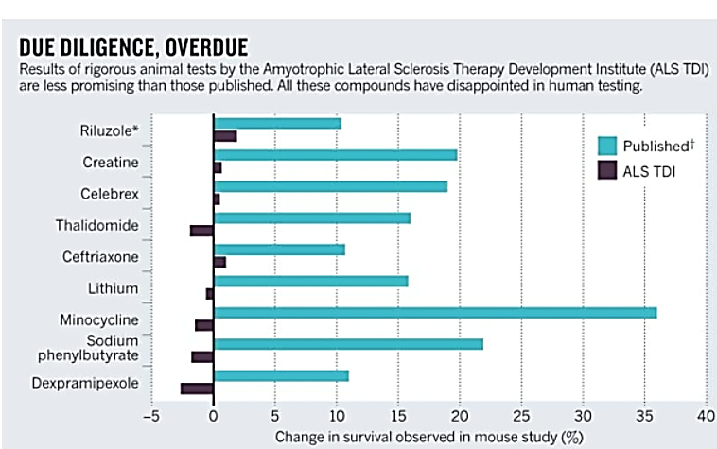
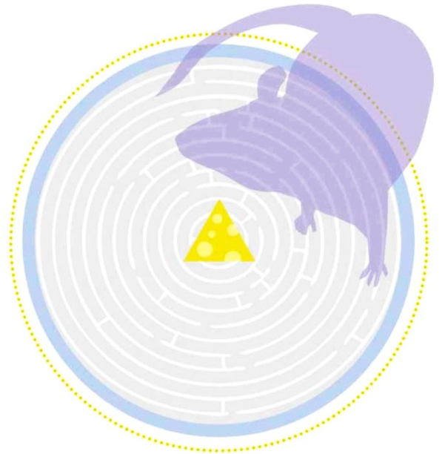
INSUCESSO TRANSLACIONAL DA TERAPÊUTICA NA ELA
Onde está o problema?
MODELOS ANIMAIS
ALS Therapy Development Institute (TDI) in Cambridge, Massachusetts

Slide 11

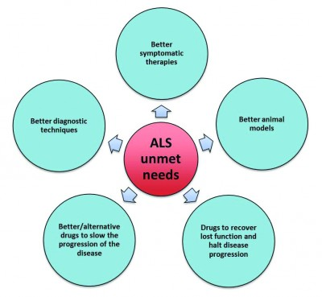
Neurologia Translacional
ELA
Necessidades
Não Atingidas
www.labnews.co.uk/features/overcoming-the-barrier-to-als/

Slide 12
Neurologia Translacional
Menos
Oportunismo/
Vaidade
Melhor Nível
de Investigação
Clínica
ELA
Necessidades
Não
Atingidas
Maior
Conhecimento
Investigação
Multidisciplinar
de Alto Nível
$$$$$$$$
$$$$$$$$

Slide 13
Neurologia Translacional
Menos
Oportunismo/
Vaidade
Melhor Nível
de Investigação
Clínica
ELA ÓRFÃ
ELA
Necessidades Não Atingidas
Maior
Conhecimento
Investigação
Multidisciplinar
de Alto Nível
$$$$$$$$
$$$$$$$$

Slide 14
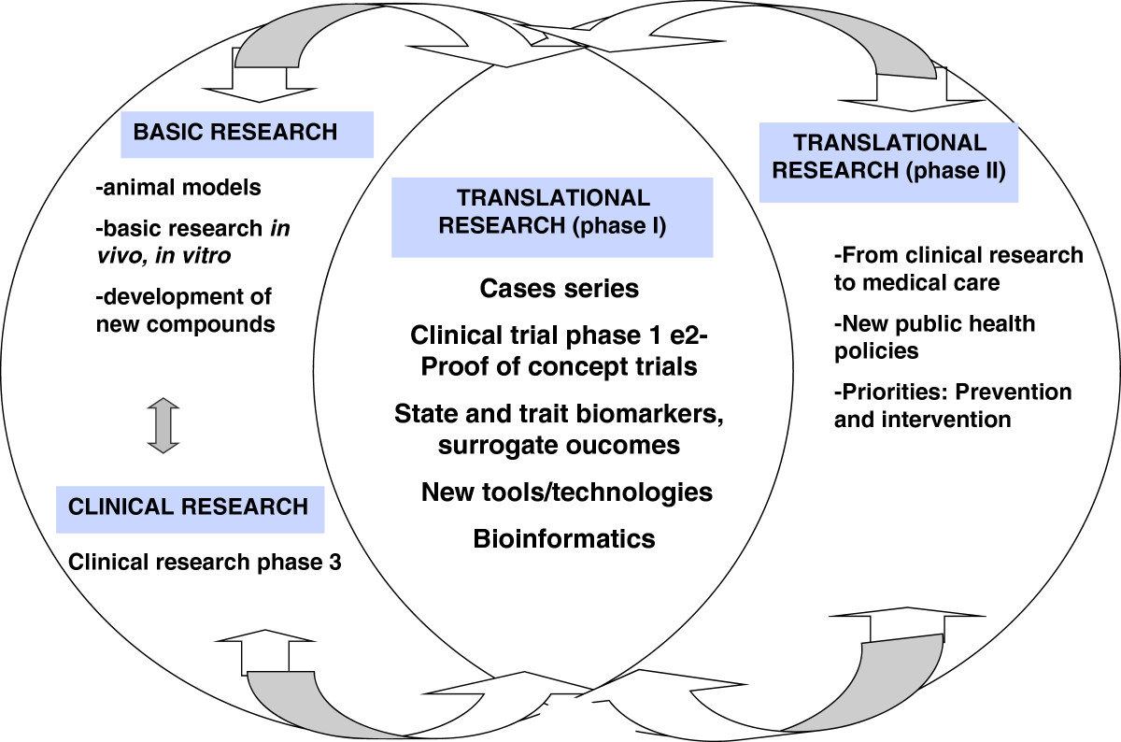
Neurologia Translacional
Machado-Vieira Journal of Translational Medicine 2012 10:175

Slide 15
Neurologia Translacional
Paciente ELA
Ambulatório de Pesquisa - FMUSP
*
Ponto de Partida/Pergunta Inicial
Neurologia
Translacional
ELA
Modelo
Animal
Laboratório
Clínica
Clínico-laboratorial
Clínico-experimental
Só Experimental
1-Projetos Multidisciplinares Integrados
2-Pesquisa Sistemática

Slide 16
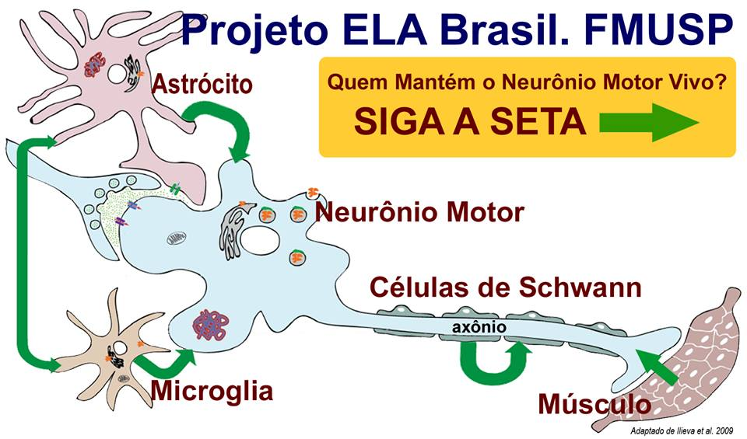

Slide 17
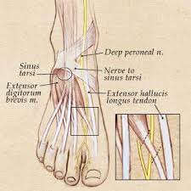
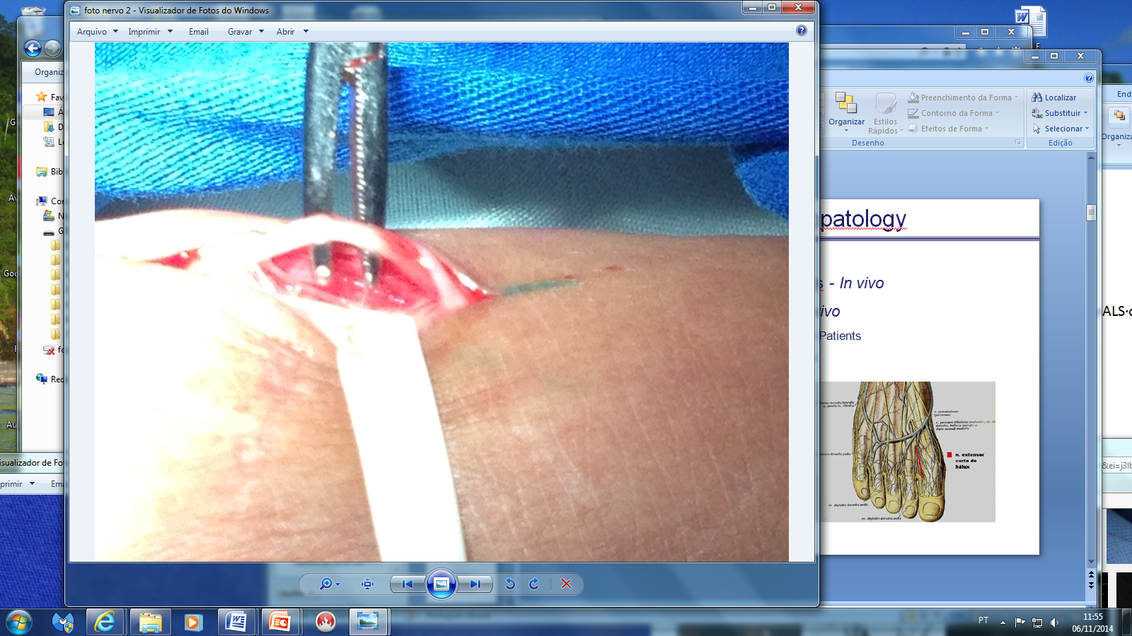
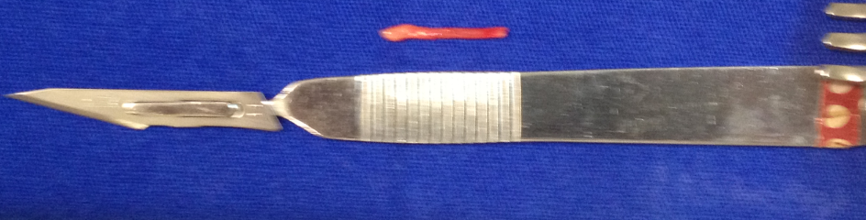
ELA - A procura por sinais moleculares
ELA – Forma Esporádica
Microarranjos de DNA– nervo extensor curto do hálux
Sinais moleculares nas Schwann cells
- Citometria de Fluxo
- Microdissecção à laser
- Cultura de Célula
Nervo extensor curto do hálux

Slide 18
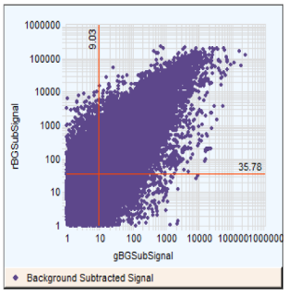
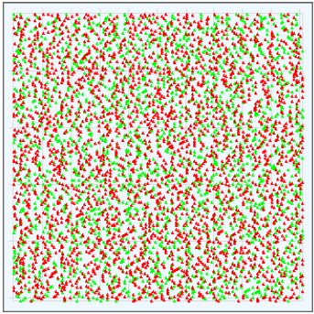
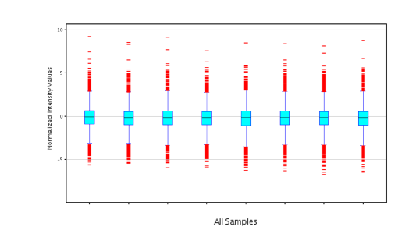
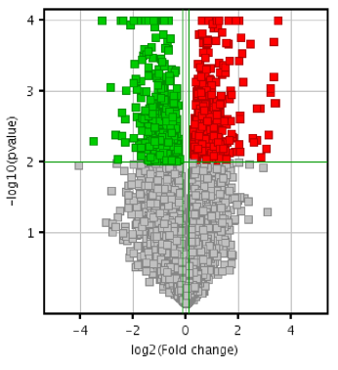
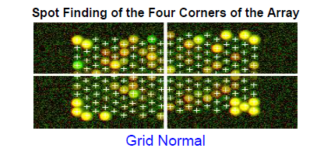
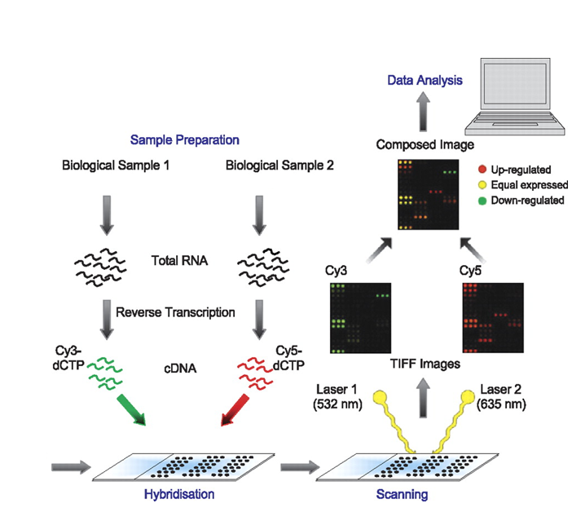
Transcriptoma
Método de Análise da Expressão Gênica em Larga Escala
Scanner and
Image analysis
Normalization
Grid Normal
Background Correction
Up and Down-Regulated Genes
Volcano Plot
ANÁLISE DE DADOS
Bioinformática
Two color Hybridization
60.000 genes humanos

Slide 19
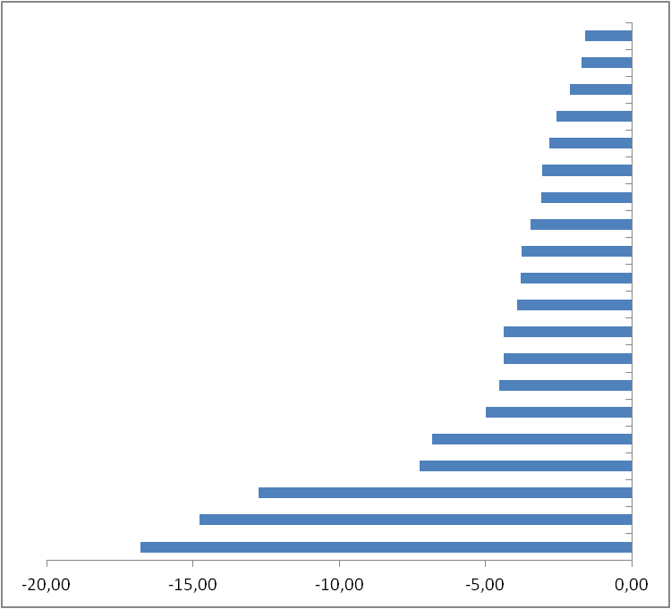
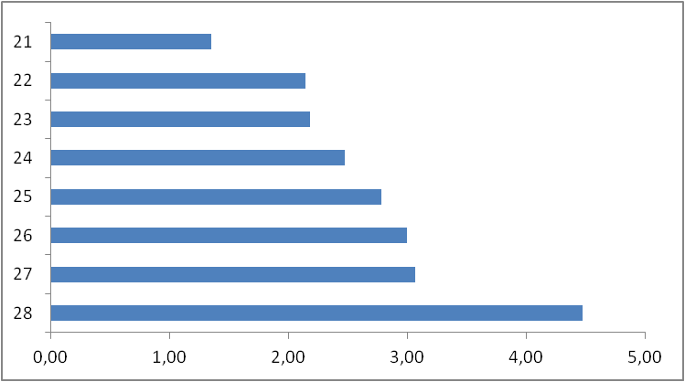
Atividade Neurotrófica nas Células de Schwann na ELA Esporádica
Number
Gene Symbol
Fold Change
Description
1
fibroblast growth factor 7
-14,77
20
2
FGF7
-16,79
PDGFRA
platelet-derived growth factor rec, α polypeptide
3
FGFBP1
fibroblast growth factor binding protein 1
-12,75
19
4
TGFBR3
transforming growth factor, beta receptor III
-7,25
18
5
EGFR
epidermal growth factor receptor
-6,84
17
6
PGF
placental growth factor
-4,99
7
IGF2
insulin-like growth factor 2
-4,53
16
8
EGFR
epidermal growth factor receptor
-4,38
9
KGFLP1
fibroblast growth factor 7 pseudogene
-4,37
15
10
IGFBP4
insulin-like growth factor binding protein 4
-3,93
14
11
GDF15
growth differentiation factor 15
-3,80
12
FGF1
fibroblast growth factor 1 (acidic)
-3,78
13
13
IGF2
insulin-like growth factor 2 (somatomedin A)
-3,46
12
14
FGF11
fibroblast growth factor 11
-3,09
15
IGF1
insulin-like growth factor 1 (somatomedin C)
-3,06
11
16
GAS1
growth arrest-specific 1
-2,81
17
OGFRL1
opioid growth factor receptor-like 1
-2,58
10
18
FGFR2
fibroblast growth factor receptor 2
-2,11
9
19
HDGFRP3
hepatoma-derived growth factor, related protein 3
-1,73
20
VEGFA
vascular endothelial growth factor A
-1,61
8
28
1,35
21
USMG5
up-regul during skeletal muscle growth 5 homolog
22
TGFA
transforming growth factor, alpha
2,14
7
27
23
GAS8
growth arrest-specific 8
2,18
6
24
PDGFA
platelet-derived growth factor alpha polypeptide
2,47
26
25
NTRK3
neurotrophic tyrosine kinase, receptor, type 3
2,78
5
25
26
FGF12
fibroblast growth factor 12
2,99
27
GREB1
growth regulation by estrogen in breast cancer 1
3,06
4
24
28
GDF1
growth differentiation factor 1
4,48
3
23
2
22
1
21
-20
-15
-10
-5
1
2
3
4
5
DIMINUIDA
AUMENTADA

Slide 20
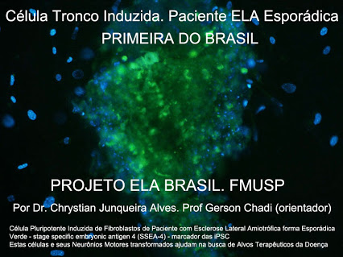

Slide 21
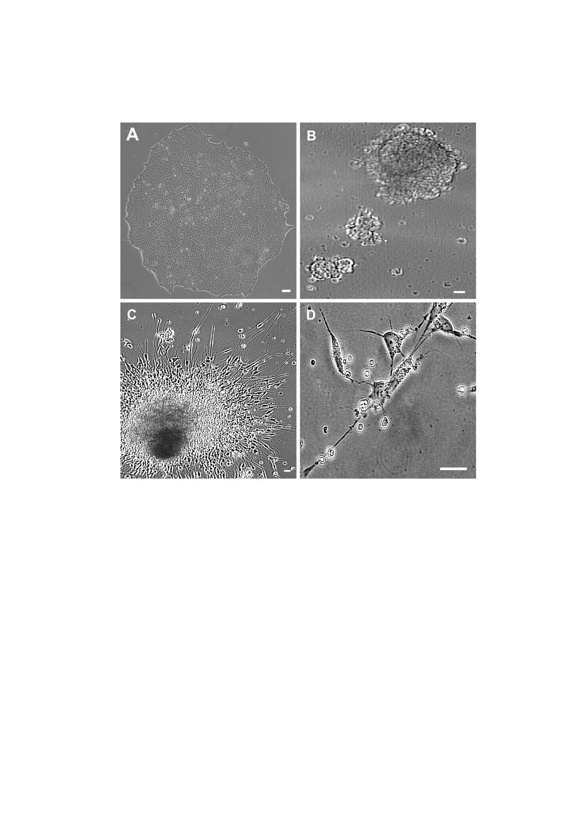
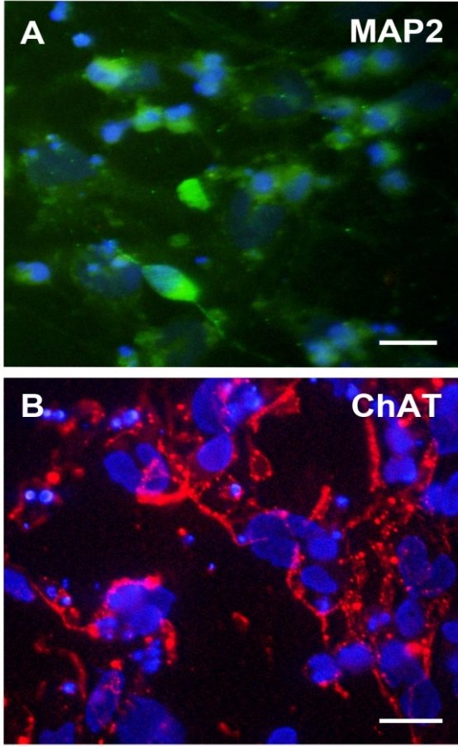
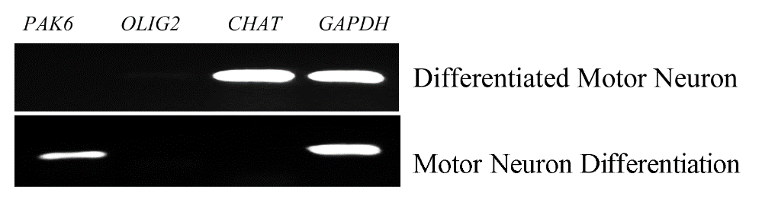
Diferenciação do Neurônio Motor de Fibroblastos
(Nervo Motor) de Pacientes ELA Esporádica
(Primeira vez no Brasil)
Morphology
Immunomarkers
Marcadores Moleculares
Projeto ELA Brasil. FMUSP

Slide 22
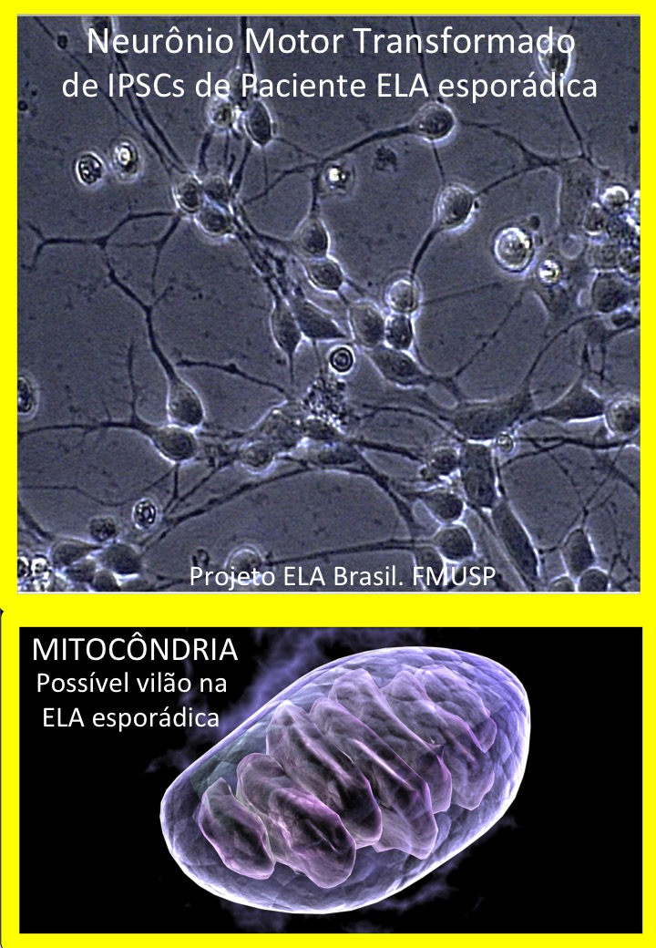

Slide 23

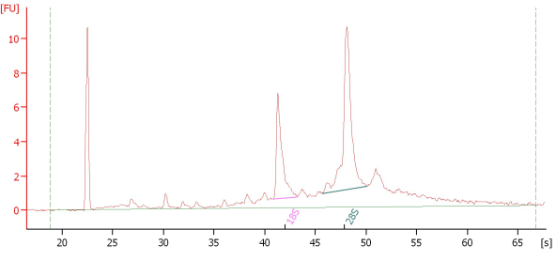

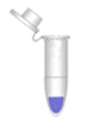
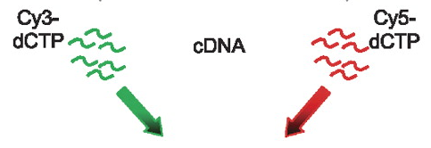
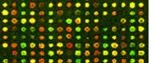
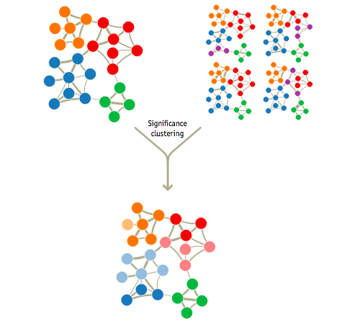
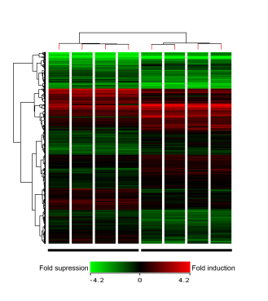
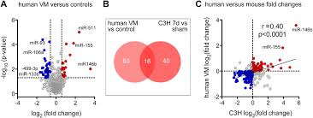
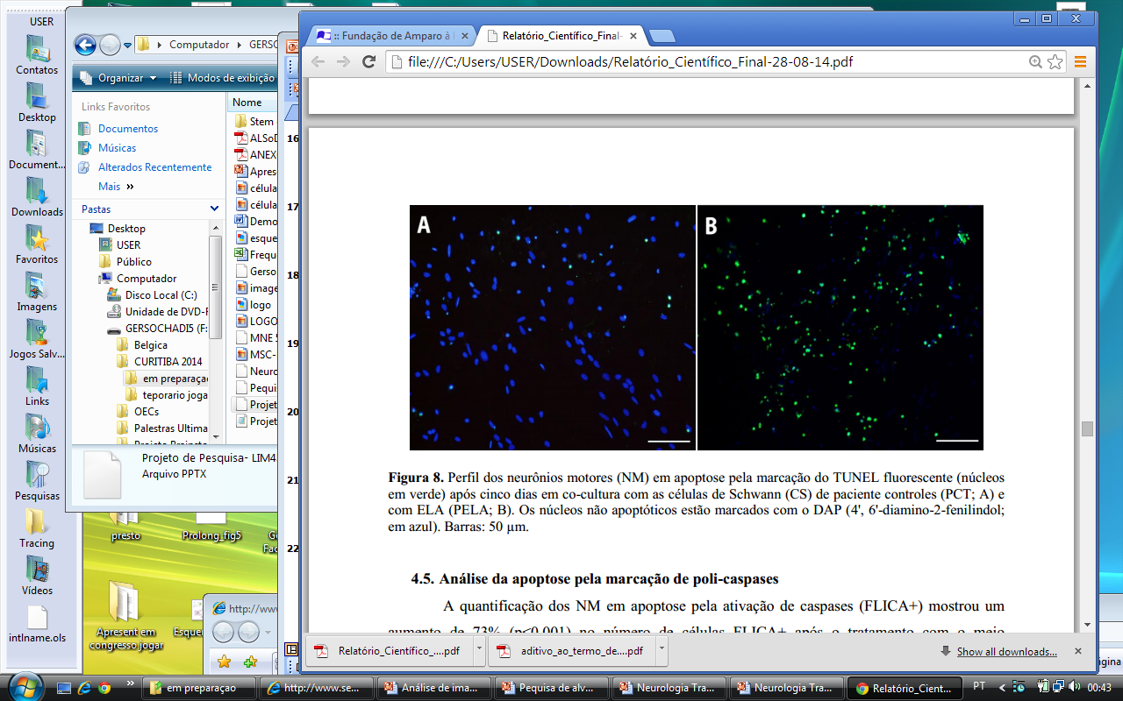
ELA – rumo à Neurologia Translacional
Neurônio Motor Transformado - ELAesp
Quality Control - Bioanalyzer
RNA
PCR
Hibridização
Bioinformática
Análise de Imagem
Neurônio motor transformado
MORTE (verde) SOBREVIDA (azul)
Testes
Terapêuticos
MOLÉCULAS SELECIONADAS
Cel Schwann - ALSesp
FNT (-)
FNT (+)
Notes:
mados

Slide 24

ENSAIO CLÍNICO FASE 2 COM CÉLULAS TRONCO MESENQUIMAIS
SECRETORAS DE FATORES NEUROTRÓFICOS EM PACIENTES ELA DO BRASIL
- Financiado pelo Ministério da Saúde
-empregando a tecnologia NurOwnTM
FMUSP
PUC-PR
UNIFESP

Slide 25
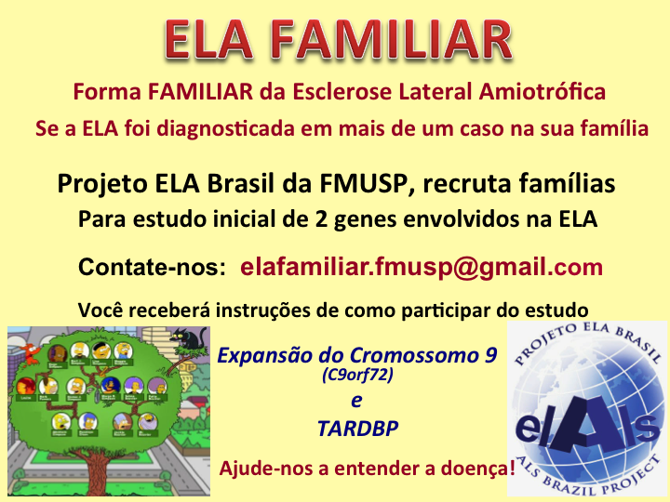
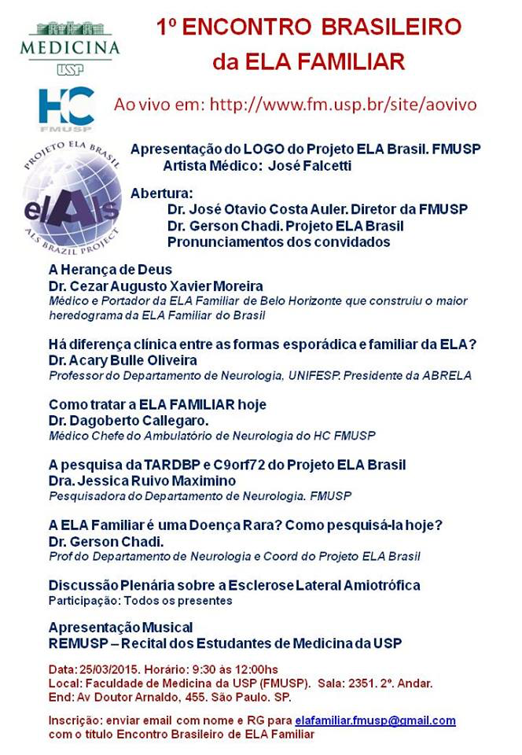
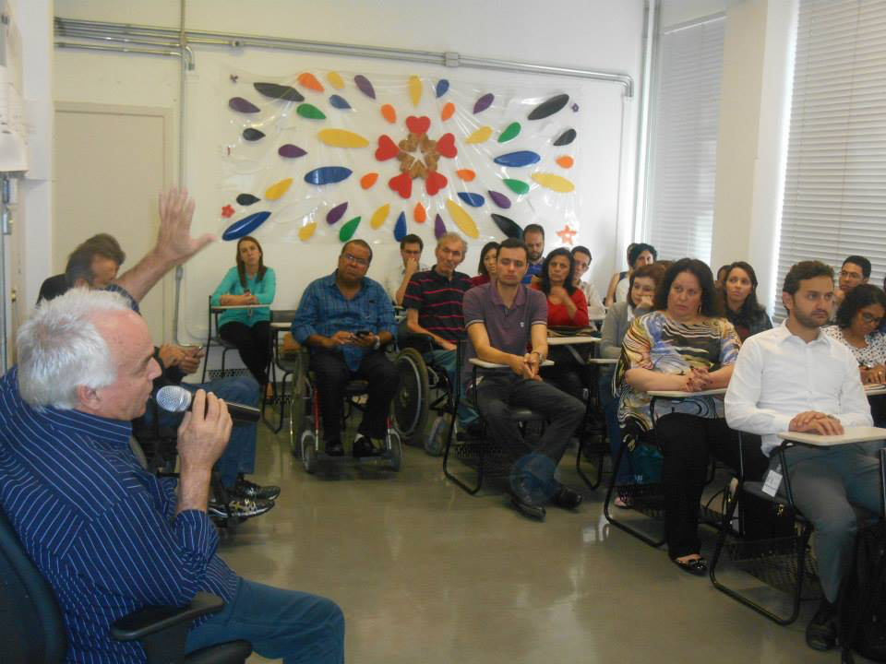
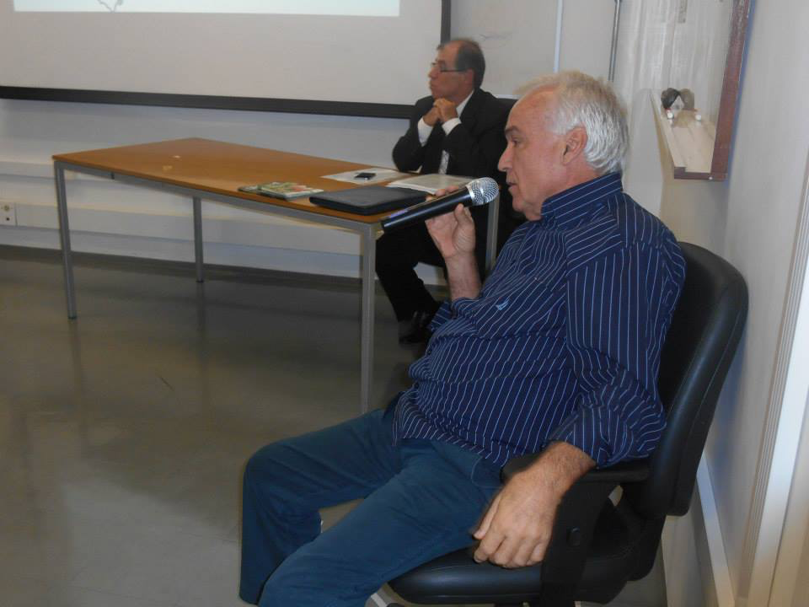
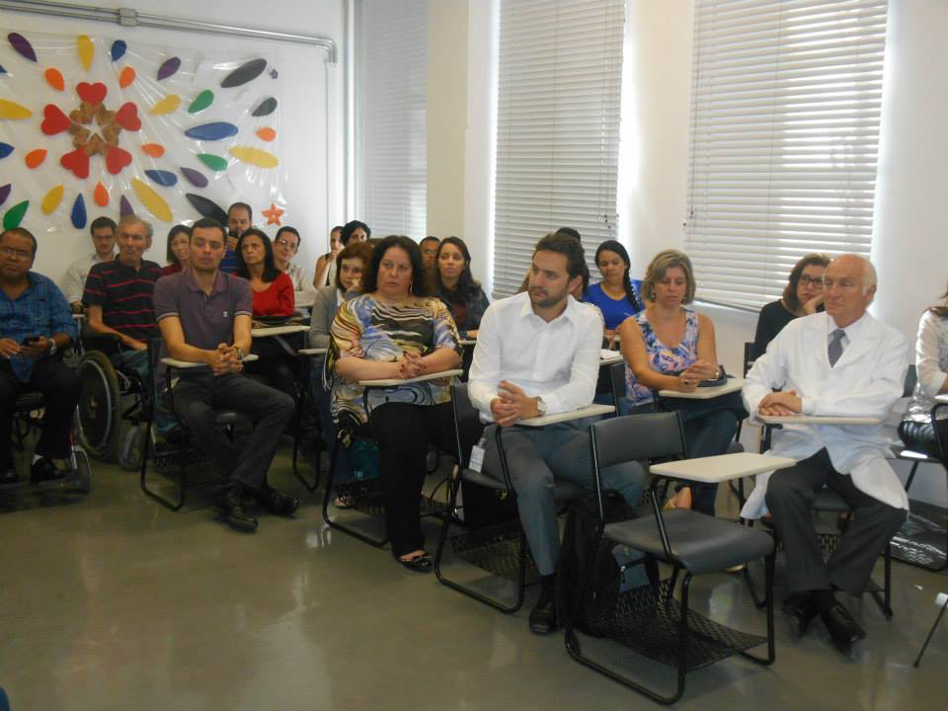
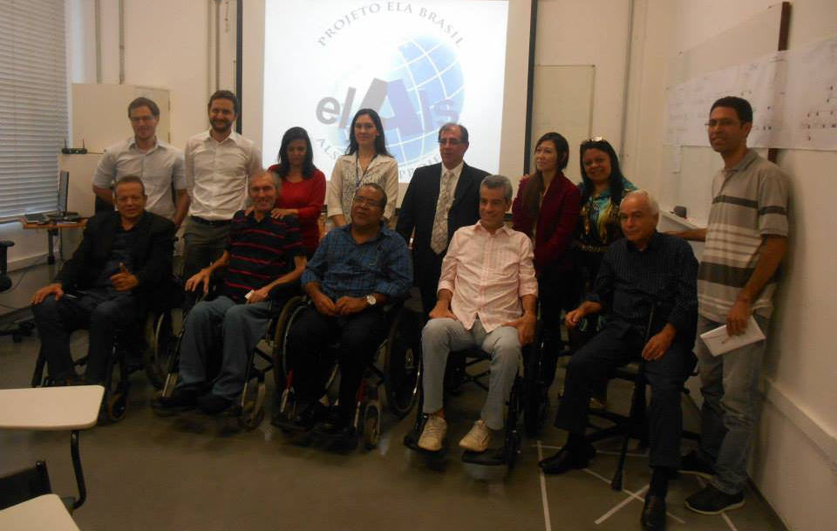
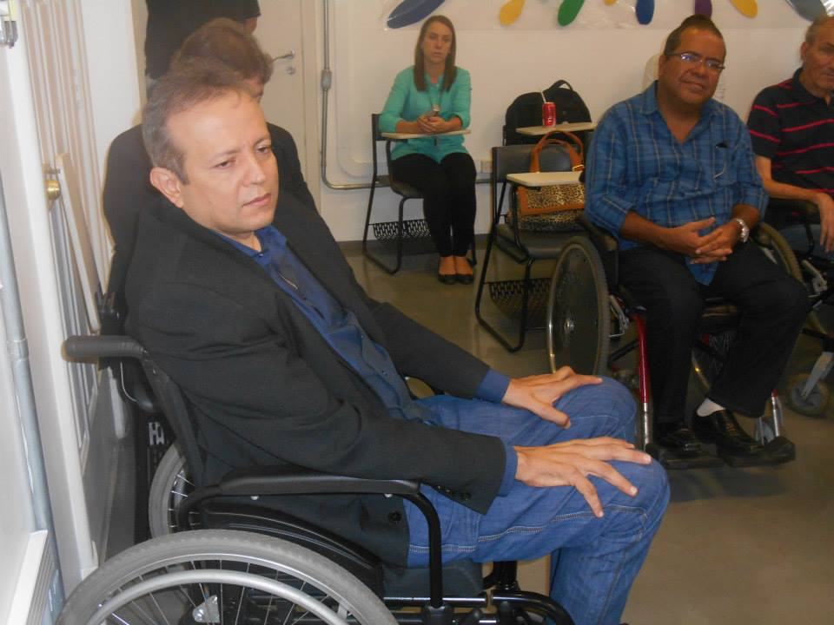
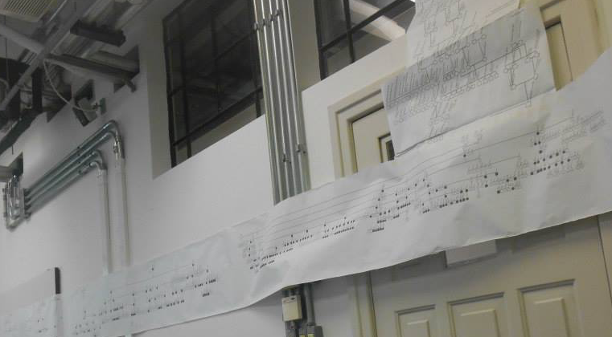

Slide 26
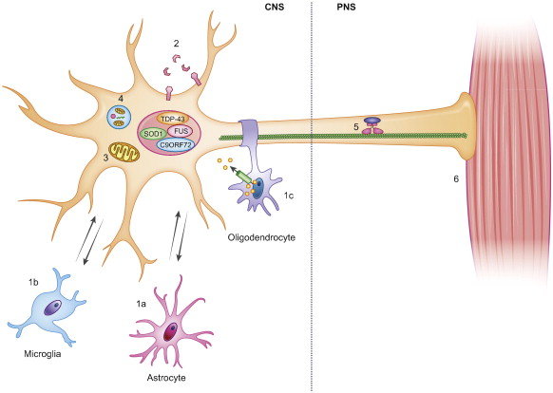
ELA FAMILIAR. Doença RARA?
Até 65 por 100.000 habitantes – 0,00065
População
0,05 – 0,5 Família
Estimativa preliminar do Projeto ELA Brasil
Depoimentos:
-Obrigado professor por estudar este filme de terror protagonizado
por gerações de membros da minha família
-Professor, minha mãe teve. Eu eu, o que será de mim?
--Obrigado por estudar esta doença maldita
-Uma luz no fim do túnel!
-Todos da família estão à disposição do estudo
- Por favor, nos chamem para o estudo
-Que Deus ilumine e abençoe toda a Equipe
Notes:
Marcadores de IPS (imuno)
A-B Colônias de IPS
C – SSEA-4 – stage-specific embrionic antigen-4
D – TRA1-60 e TRA1-81 – recept. de células embrionárias
E – OCT-4 – fator de transcrição interno
Marcadores de pluripotência (PCR)
Nanog: marcador intracelular (fator transc. inicial) → mantém a célula no estágio de pluripotência
Sox2 → Fator transc. secundário
Difer. Neuronal
A – IPS colony
B – Corpo embrióide em suspensão
C – Roseta direcionada p/ difer. Neuronal
D – Neuronio motor difer.

Slide 27
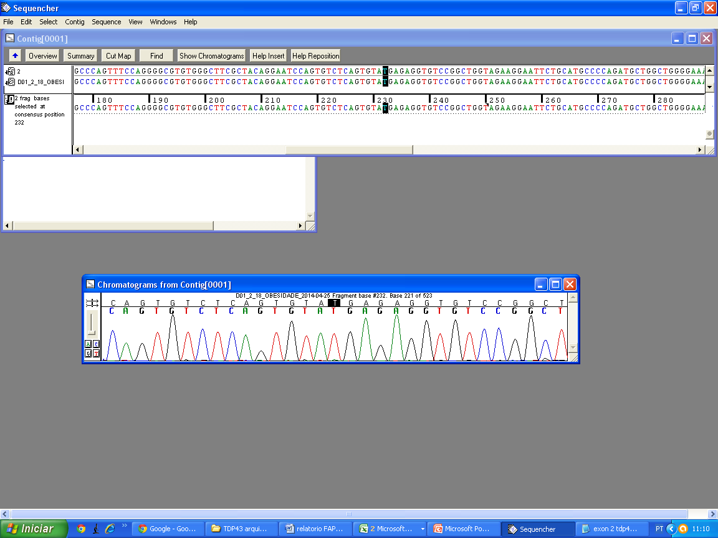
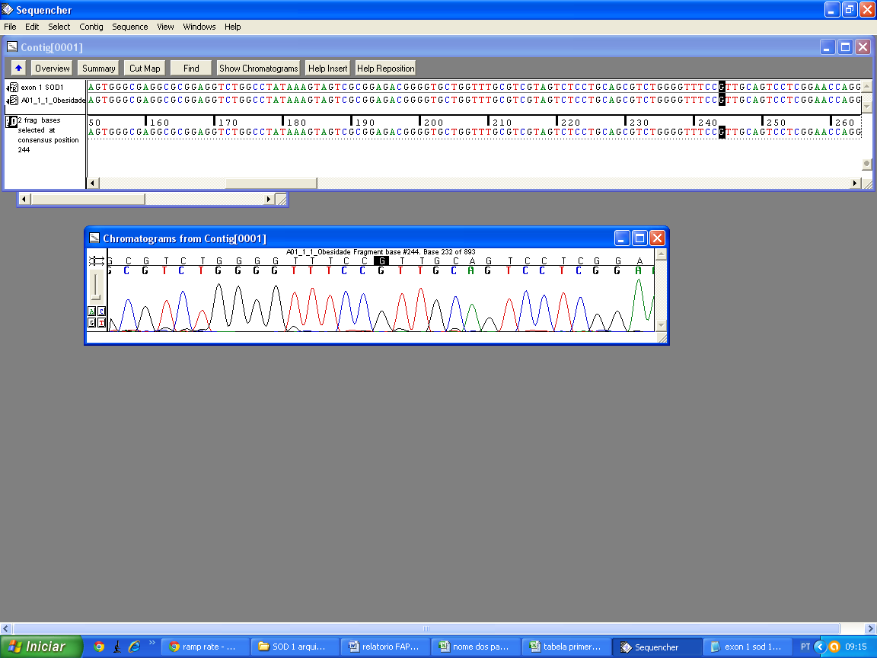
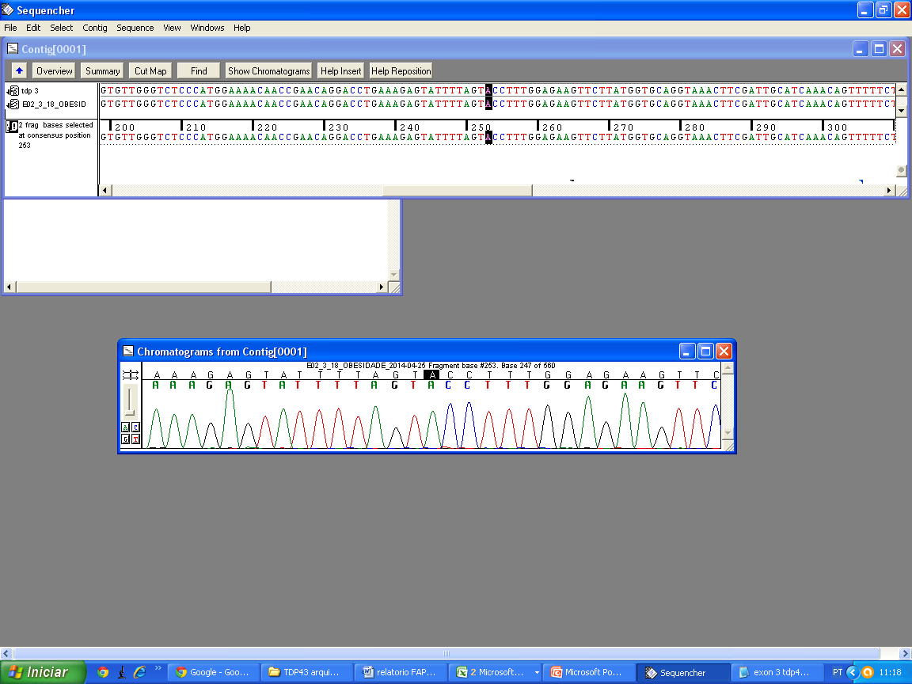
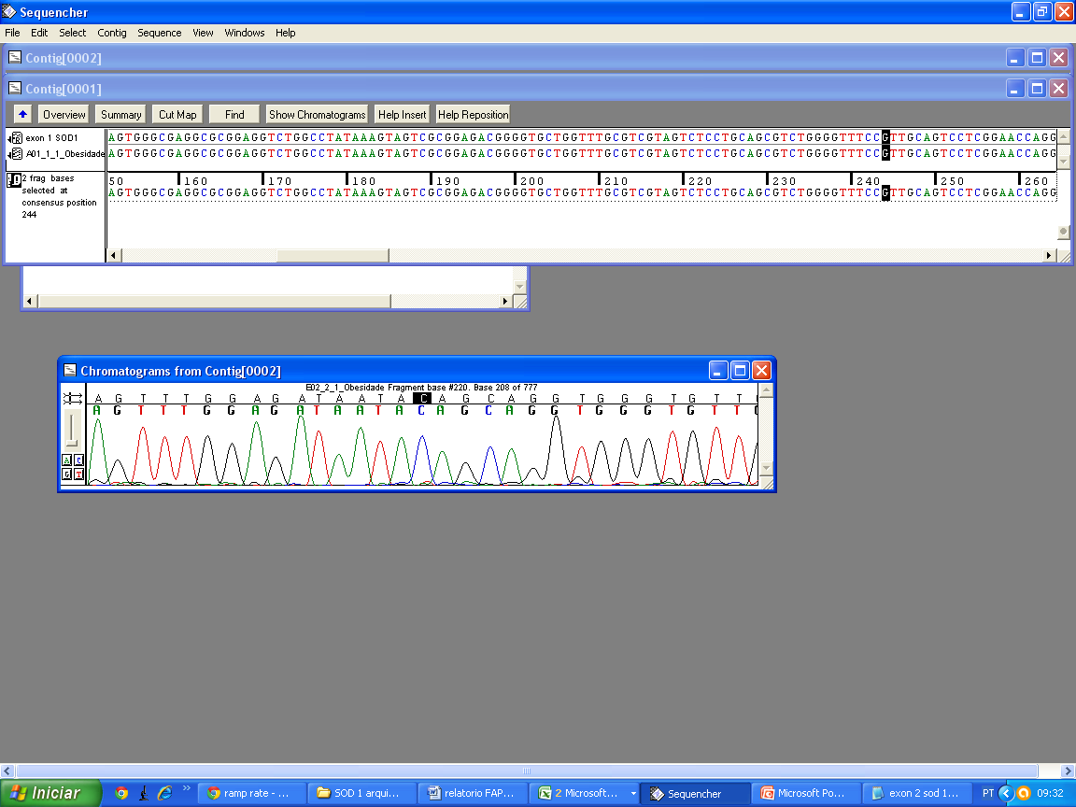
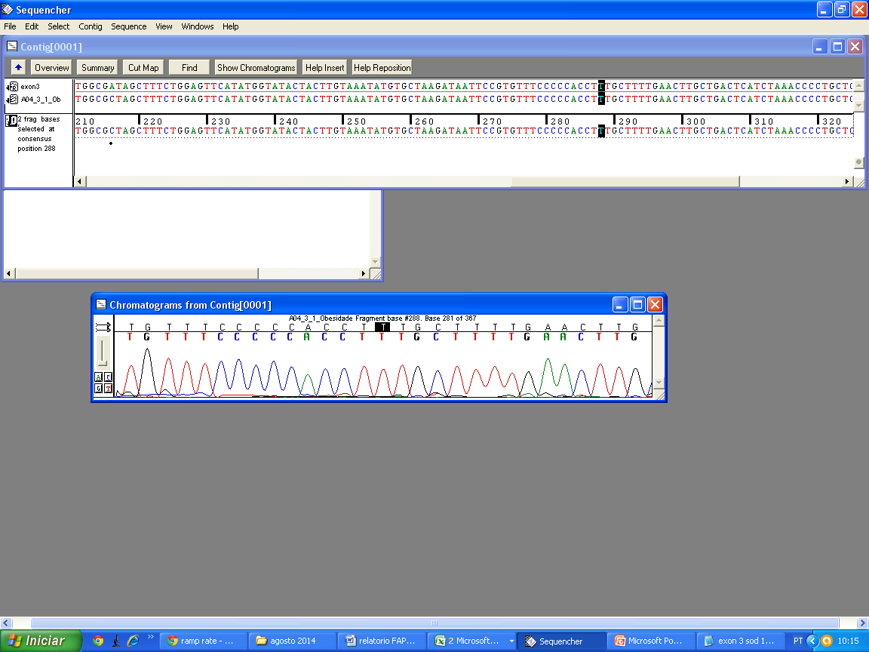






Sequenciamento de DNA
SOD1
TARDBP
SOD1 - Exon 1
TARDBP Exon 1
SOD1 – Exon 2
TARDBP Exon 2
SOD1 - Exon 3
TARDBP Exon 4
SOD1 - Exon 4
TARDBP Exon 5
SOD1 - Exon 5
TARDBP Exon 6A
VAPB
TARDBP Exon 6B
VAPB

Slide 28
Sequenciamento de DNA
SOD1
TARDBP Exon 1
TARDBP Exon 2
TARDBP Exon 4
TARDBP Exon 6A
VAPB
TARDBP Exon 6B
VAPB

Slide 29





ELA Familiar
C9ORF72 expansion
Pathogenic: >30 repeats.
Non Pathogenic: < 20 repeats
(Renton et al., 2011)
n=9
SOD1 mutations: 0 from n=7
TDP-43 mutations: 0 from n=7
C9ORF72 expansion: 4 from n=7

Slide 30


Slide 31


TERAPIA GÊNICA EM ELA
Métodos da terapia gênica
para substituir ou reparar genes
Substituição do gene anômalo pelo gene normal
Reparação do gene anômalo
Regulação do grau de atividade ou inatividade do gene
Oligonucleotídeos Terapêuticos - Antisense
Notes:
31

Slide 32

ALS CANADA
CANADA – 2,5 a 3 mil pacientes ELA
44 investigadores seniors
53 juniors – Pos docs
PART 1: ALS Society of Canada
—Research and Funding Initiatives
PART 2: Cutting-Edge Research
— From the ALS Research Forum
$2,033,000,00
www.muskelgesellschaft.ch/downloads/forschung/NorthernNeuron2010-web.pdf

Slide 33
CONCLUSÕES:
-A BUSCA PARA A CURA DA ELA É POSSÍVEL
-O FOCO DEVE SER NA OBTENÇÃO DE RESULTADOS EFETIVAMENTE
TRANSLACIONÁVEIS (TERAPÊUTICOS) E NÃO APENAS ACADÊMICO-CIENTÍFICOS
NECESSIDADES:
-APOIOS INSTITUCIONAIS DIVERSOS PARA A AGILIZAÇÃO DA PESQUISA
-POLÍTICAS PÚBLICAS PARA O DESENVOLVIMENTO DA PESQUISA TRANSLACIONAL
TERAPÊUTICA
-FINANCIAMENTOS ESPECÍFICOS PARA PROGRAMAS TRANSLACIONAIS MÉDICOS
-APOIO DOS PACIENTES E SEUS FAMILIARES
LIMITAÇÕES:
-RECURSOS FINANCEIROS

Slide 34
A 2015 the Government of Canada announced that the Compassionate Care Benefit has been officially extended from six to 26 weeks. Starting January 2016, caregivers will now have up to $13,624 they can access, where previously it was $3,144. A big step forward in helping caregivers take care of their loved ones in the comfort of their home.
Riluzul – Rilutek - $12,000/ano

